Slide 2
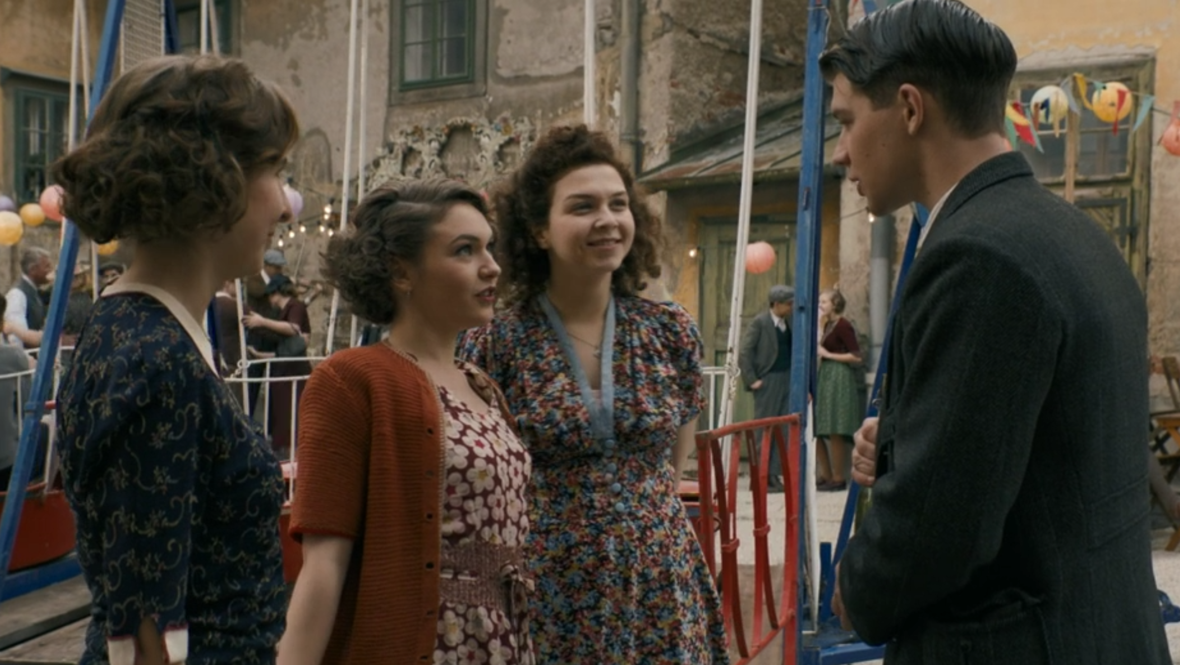

Slide 3
Eine Literaturwissenschaftliche Einschätzung prüfen
Nachdem Sie sich intensiv mit der Figur Franz Huchel, seiner Entwicklung und seinen Beziehungen zu anderen Figuren des Romans beschäftigt haben, können Sie die Prater-Episode, während derer franz Anezska kennenlernt, sicher mit anderen Augen lesen.
In einem Lektüreschlüssel zum Roman heißt es:
„Aus dem naiven Franz, der bei seinem ersten Besuch des Wiener Praters noch wie ein Kind sich im Spiegelkabinett verirrt und mit der Märchengrottenbahn fährt […], wird im Verlauf der Romanhandlung ein junger Mann, der bereit ist, Position zu beziehen.“
In: Standke, Jan: Robert Seethaler. Der Trafikant. Reclam Lektüreschlüssel XL. Ditzingen: Philipp Reclam jun. Verlag 2018, S. 34.

Slide 4
„Aus dem naiven Franz, der bei seinem ersten Besuch des Wiener Praters noch wie ein Kind sich im Spiegelkabinett verirrt und mit der Märchengrottenbahn fährt […], wird im Verlauf der Romanhandlung ein junger Mann, der bereit ist, Position zu beziehen.“
Aufgaben:
Überprüfen Sie diese Einschätzung, indem Sie auf der Grundlage der Prater-Episode (S.47: „Und so schlüpfte er“ bis S.57: „verbergen zu wollen“) Belege zusammentragen, die die Bewertung stützen, sowie solche, die sich gegen sie einwenden ließen.
Bestimmen Sie auf Grundlage Ihrer Ergebnisse die Funktion der Prater-Episode für die Entwicklung Franz Huchels.

